Slide 1
Algoritmo Sorting: Merge Sort
Integrantes:
Alfieri Podestá
Juan Galvez

Slide 2
Índice
Explicación con Ejemplo
Limitaciones
Example code
Complejidad y Estabilidad
Preguntas (2)

Slide 3
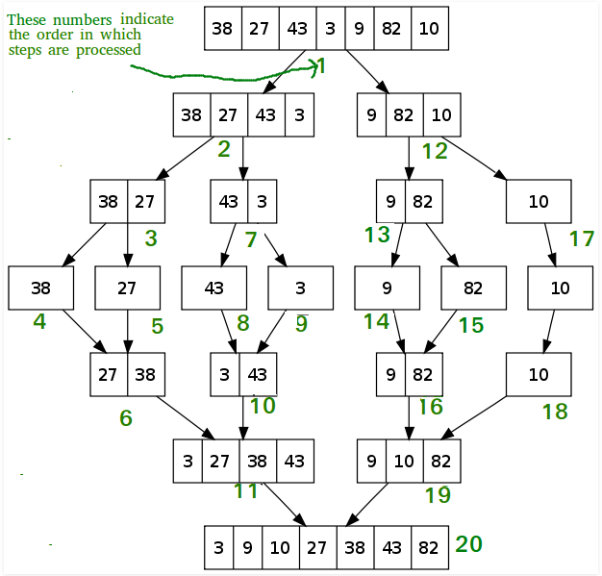
Ejemplo

Slide 4
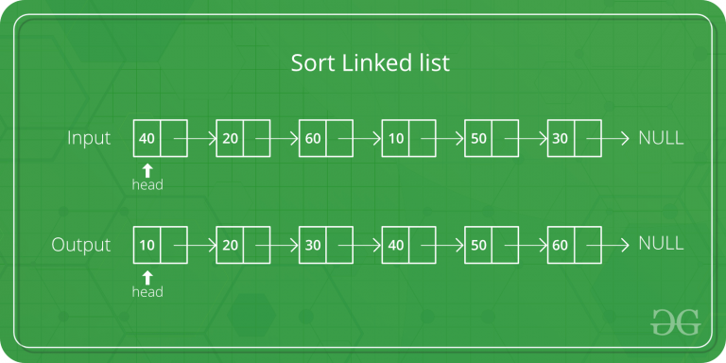
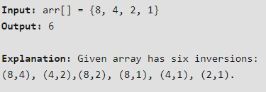
2. Limitaciones
¿Cuando usarlo?
Sort Linked List
Count Inversions
External Sorting

Slide 5
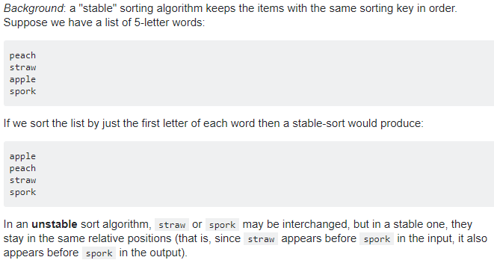
Complejidad y Estabilidad
Complejidad = O(n log n) Estable = SI

Slide 6
T(n) = T(n/2) + T(n/2) + cn = 2T(n/2) + cn 1
T(n/2) = 2T(n/4) + cn/2 2
T(n/4) = 2T(n/8) + cn/4 3
2 en 1
T(n) = 4T(n/4) + 2cn 4
3 en 4
T(n) = 8T(n/8) + 3cn 5
2^kT(n/2^k) + kcn
n = 2^k
log2n = k
T(n) = 2^log2n T(n/2^log2n) + log2n.cn
T(n) = nT(n/n) + cn.log2n
O(nlogn)

Slide 7
Preguntas
¿Por qué es O(n log n)?
¿En qué casos se recomienda usar merge sort?
Bibliografía:
https://www.geeksforgeeks.org/
https://adrianmejia.com/most-popular-algorithms-time-complexity-every-programmer-should-know-free-online-tutorial-course/

